Slide 1
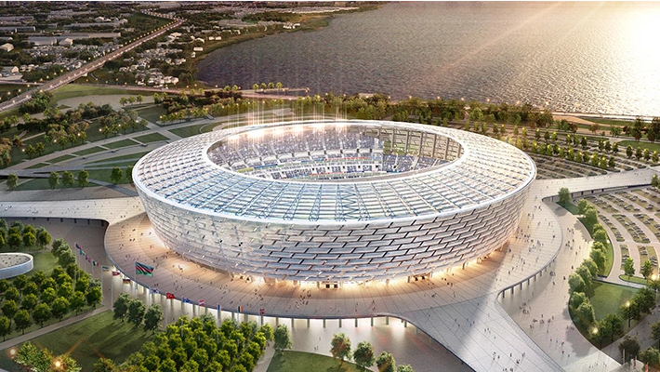
Sportlétesítmények
Bakui Stadion

Slide 2
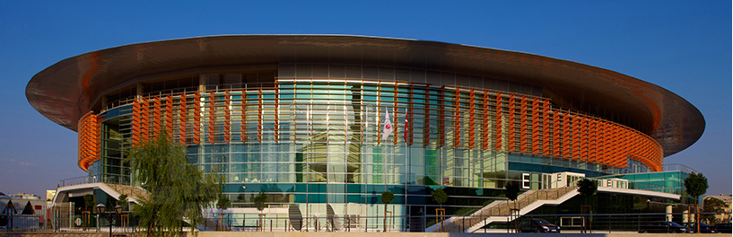
Stadionok
Ankara 55 000m2 2010
Építészet ikonok, urbanisztikai megjelenés, új városrész
Közösségi helyek
Gazdasági szempont- alternatív jövedelemforrás (névadási jog, promocíó előnyök, marketing ,bár, étterem, üzletek)
Kapcsolódó gazdaság (hotel, szálloda láncok, turisztika, üzletek, infrastruktúrális és urbanisztikai fejlődés a környékén )
Társadalmi haszon

Slide 3
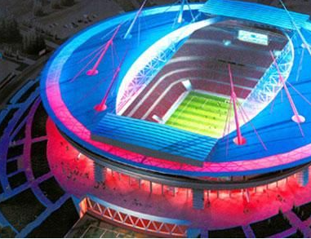
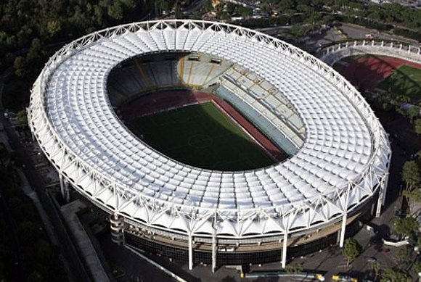
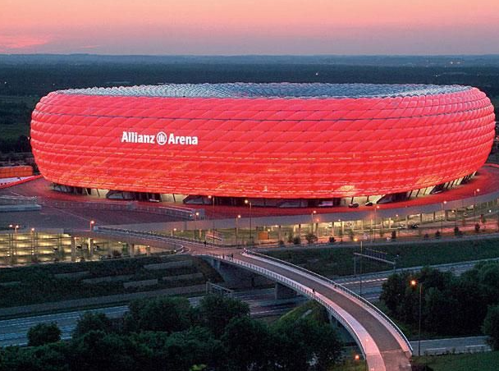
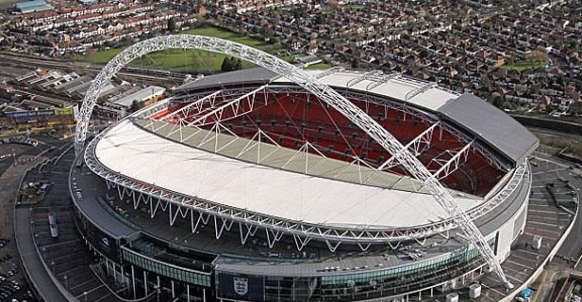
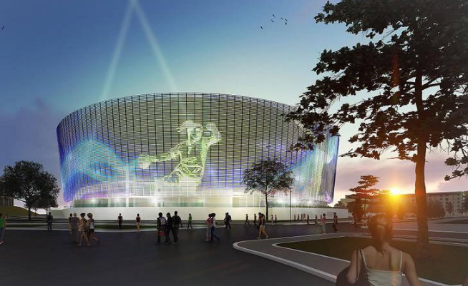
Hamarosan olyan sport- és szórakozóhelyeket láthatunk, amelyeket úgy terveztek, hogy zökkenőmentesen beépüljenek a vegyes használatú városrészekbe.
Többfunkciós – kihat a környezetére, a városra - országosan, nemzetközileg, mind gazdaságilag mind társadalmi szempontból

Slide 4
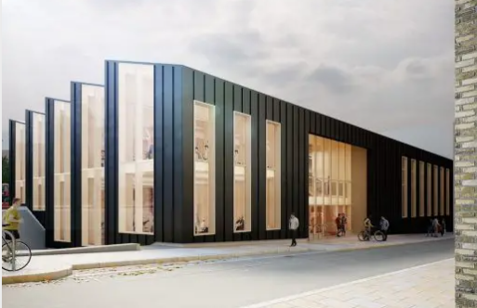
Kitekintés
Miért működnek jól?
A sportcsarnok olyan fedett sportépítmény, amelyet alkalmanként a sporttól különböző, főleg kulturális célra használnak.
London:
Londoni olimpián a labdarúgó stadionok leszámítva összesen 24 helyszínből 13 átmenti csarnok volt - költségcsökkentés.
Előtérben a fenntarthatóság - a projekt életciklusa során felmerülő tőke és a működési költség
Jövőbeni funkció többcélú hasznosíthatóság utóélet megtervezése – előre gondolkodás elve
Az utóhasznosítás kérdése mára a pályázók és a szervezők szempontjából egyaránt nagyon fontos. Az érintettek feladata, hogy olyan egyértelmű utóhasznosítási stratégiát dolgozzanak ki, amely az eseményt követő piaci körülmények ismeretén alapul és a sportlétesítmények tervezési szakaszát helyezi előterébe.
King’s Cross Sportcsarnok (67Ha)
Tervezésnél már az utóélet és az anyagok kialakítása is részletesen megtervezett, közel nulla széndioxid kibocsátás, szellőzés, üveg és árnyékolási technika
Miért fontos ez:
Épület akkor is hasznosítható, ha nincs rendezvény, külsőleg is látogatható üzletek, fitness, tornaterem, egészségügyi központ

Slide 5
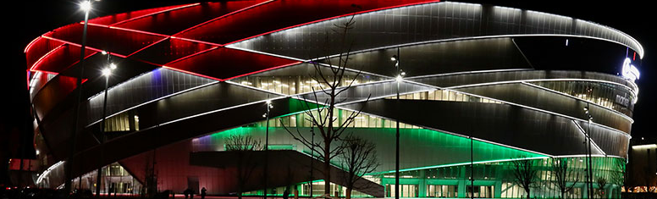
Ugrásszerű építés az elmúlt évtizedekben Európában és az elmúlt években Magyarországon
Miért most?
Magyarország most hozta be a lemaradását …
Sportszektor gazdasági szerepének középpontjában a befektetők üzlete áll, a profitszerzés. Az üzlet sportban való megjelenésének egyik fontos jelensége, hogy a sport és a különböző társadalmi alrendszerek (ld. gazdaság, politika, tudomány) közötti kapcsolatát mára az elüzletiesedett kölcsönösség és viszonosság jellemzi.
A sport fontos szórakoztatási formává, a szabadidő eltöltésének egyik markáns módjává, egyik területét tekintve hivatássá, annak médiaképes változata látványossággá vált. Az üzlet azokat a sportágakat érintette leginkább, melyek médiaképesek. Míg fejlettebb európai országokban ez a folyamat már lezajlott, addig ez Magyarországon napjainkban történik.

Slide 6
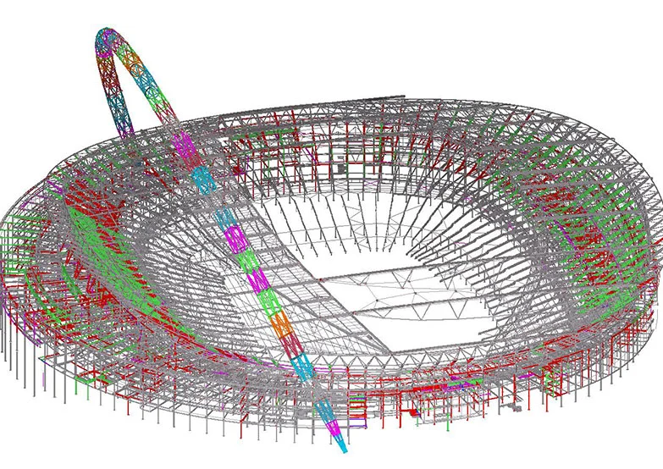
A nagyok építése
Bakui Olimpiai stadion 18 hónap alatt -tervezés és megépítés… lehetséges ez?
17 ezer tonna acél, 4500 fő az építésben, ehhez 13 000 000 balesetmentes munkaóra, 68 000 férőhely, lehúzható tetővel, legmagasabb nemzetközi szabványoknak megfelelően
BIM előnyök
Miért jó ez az értékelő szakértőknek is?
Értékelési előnyök a BIM rendszer által (készültségi fok, pénzügyi készültség) építők már ezt használják – teljesítési igazolások, készültség nyomon követése, pénzügyi erőforrások ütemezése)

Slide 7
Magyarországi sportcsarnokok, arénák
„hazai nagyok„

Slide 8
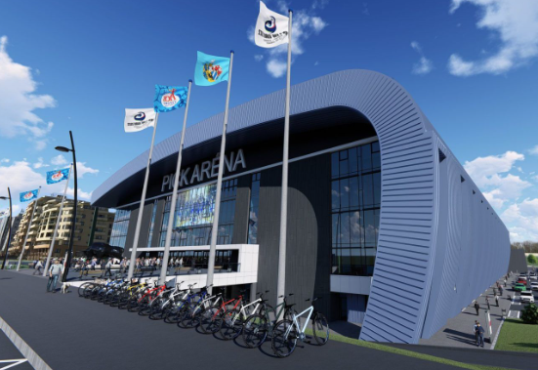
Pick aréna- Szeged
multifunkcionális
Önkormányzati támogatás - telkek biztosítása (1Mrd)
28 390m2
8143 férőhely+ edzőcsarnok 1500 m2 lelátóval
29,325Mrd kivitelezői szerződés

Slide 9
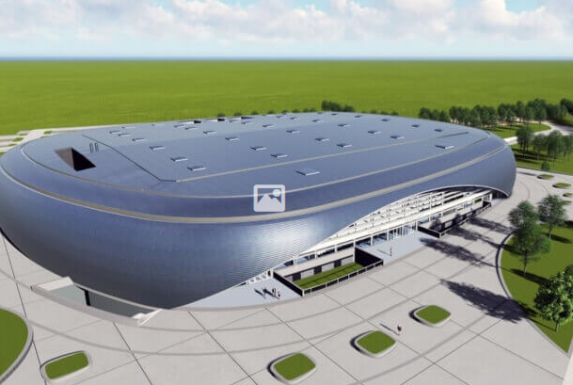
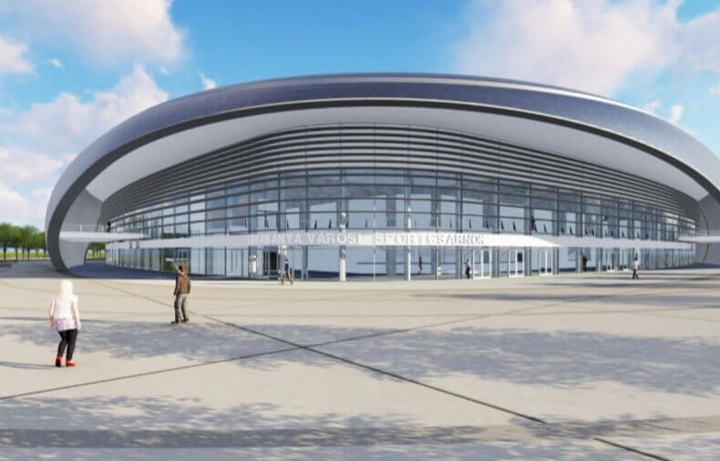
Tatabánya
Multifunkcionális- több sport egy helyen
Kialakított infrastruktúra
Szervesen „Kapcsolódik” a másik két csarnokhoz
6000 fő
19 500 m2
18,5Mrd

Slide 10
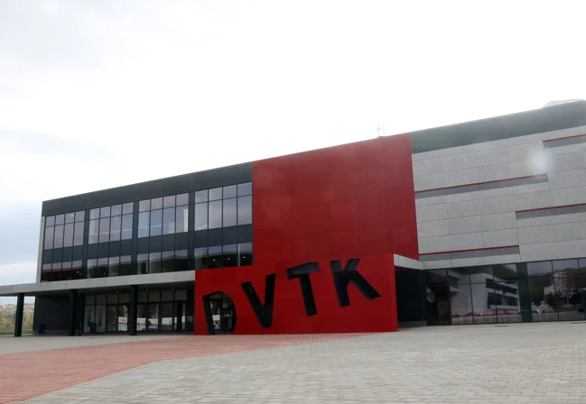
Diósgyőr
Többfunkciós
Rendezvénykere is alkalmas (koncert, kiállítás, vásár, konferencia)
3600m2
3500 néző befogadása
5,9Mrd

Slide 11
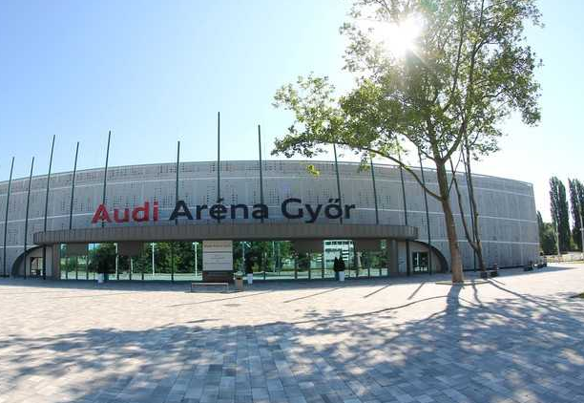
Audi aréna Győr
Sport és kulturális rendezvények
6,5Mrd beruházás
5500 férőhely
10 hónapos kivitelezés

Slide 12
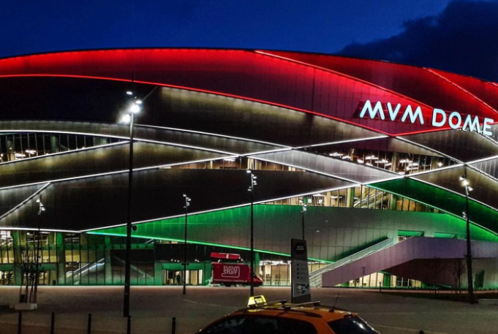
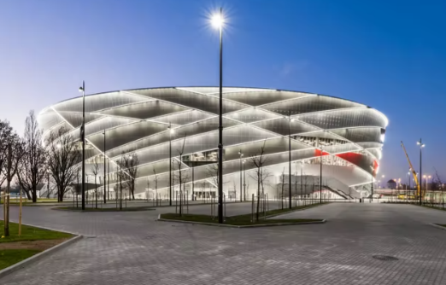
MVM Dome
27 hónap alatt épült
Kivitelezés Területe 150 000m2
20 022 néző befogadására alkalmas
Csarnok alapterülete 50 098m2
26 sportág mérkőzéseinek lebonyolítására alkalmas
116Mrd
(14Mrd telek)

Slide 13
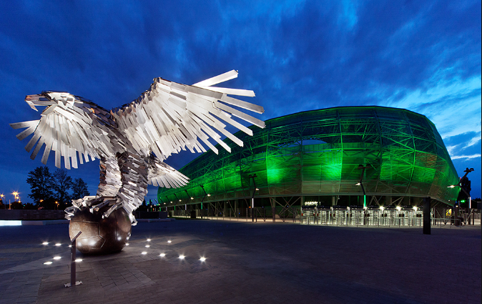
Groupama Aréna
multifunkcionális
Meccseken kívül 5 év alatt 1000 üzleti esemény volt az Arénában
Magas színvonalú rendezvényhelyszín
Infrastruktúra kiépített
Alternatív energiák
Telek területe: 44 448 m²
Beépített alapterület: 19 255 m² (43,3 %)
Összes építményszint bruttó alapterülete: 40 252 m²
Építménymagasság: 22,56 méter
Kialakított zöldfelület: 2200,80 m² (4,95%)

Slide 14
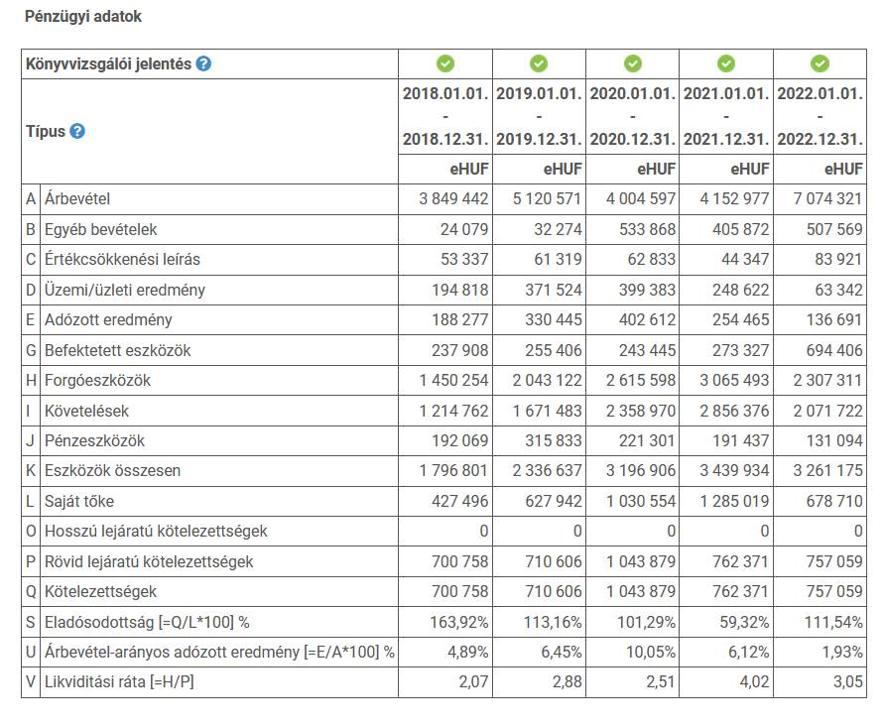
Stadion üzemeltetője a Sport Five Hungary

Slide 15
Multifunkcionális csarnokok, arénák
Szombathely – Aréna Savaria
Debrecen – Főnix csarnok
Érd- Aréna
Miskolc - Generali Aréna
Kaposvári aréna
Debrecen Nagyerdei Stadion
Lauber Dezső Sportcsarnok – Pécs
Zalaegerszeg- Városi Spotcsarnok
Veszprém Aréna
Tüske csarnok
Puskás Aréna
Papp László Sportaréna
Groupama Aréna
Nemzeti Atlétikai Központ

Slide 16
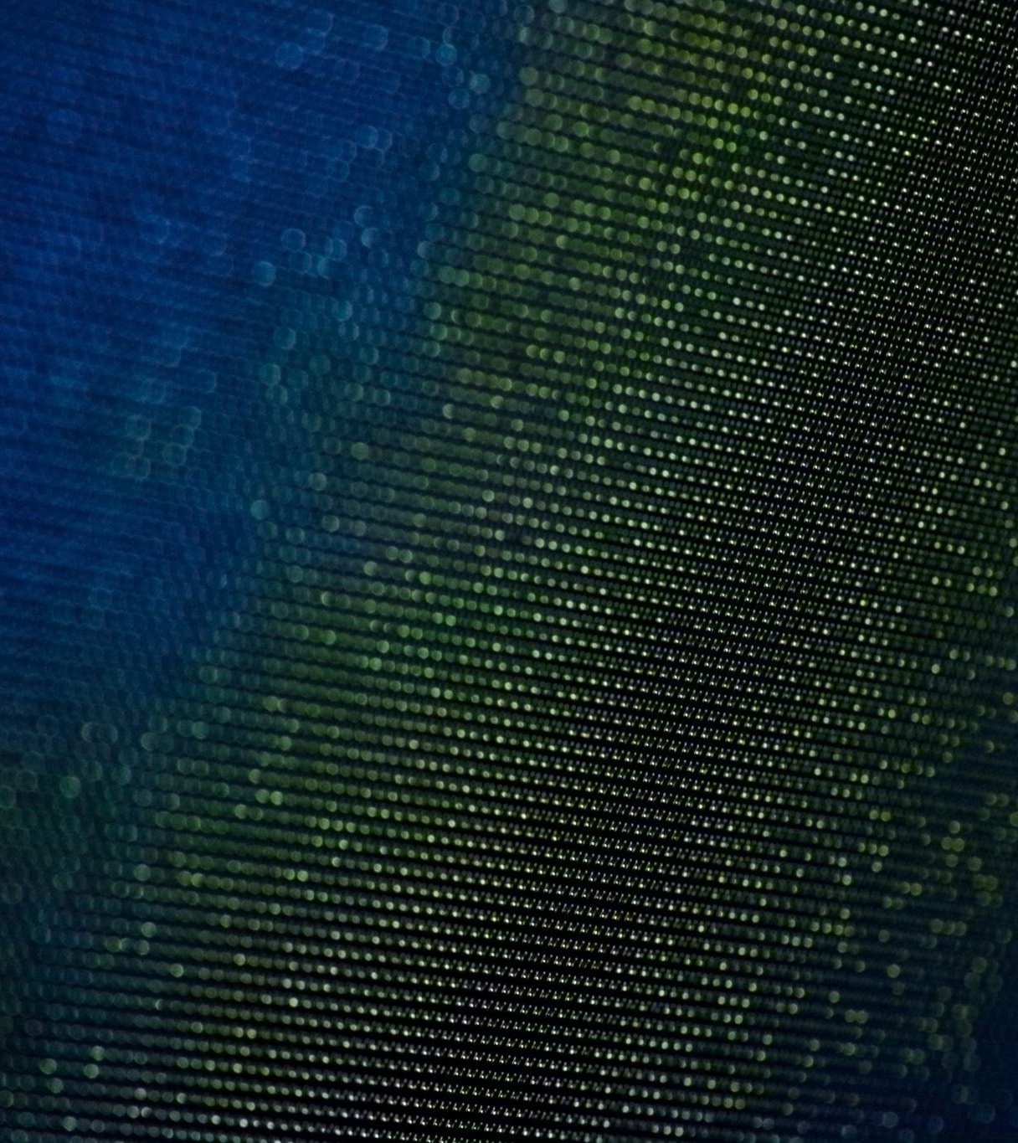
Mit tud a debreceni stadion, ami nézők nélkül is nyereséges?
A nagyerdei stadiont üzemeltető cég is veszteséges volt 2017-ig, majd 2018.-ban ez megfordult, és a 294 milliós forgalom mellett 28 milliós adózott nyeresége volt.
Az adófizetők számára ez feltétlenül jó hír, hiszen szombathelyi stadion (a hozzá csapott sportcsarnokkal együtt) üzemeltetése nincs igazán kitalálva, idén alig fél év alatt több százmilliós veszteséget termelt, és gondban vannak az idén átadott diósgyőri stadionnal is, a közbeszerzéseken hiába kerestek üzemeltetőt. Itt esély sincs arra, hogy pozitívba forduljon a mérleg, mert olyan stadionokat építettek, amivel ez lehetetlennek tűnik.

Slide 17
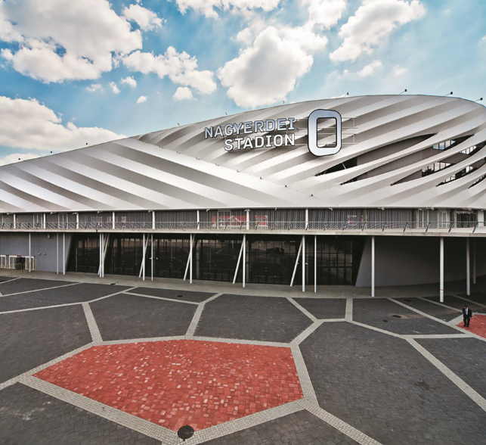
Debreceni Nagyerdei Stadion
beépített alapterület: 28.655 m2
kiemelt föld: 3.420 m3
megmozgatott föld: 12.750 m3
felhasznált beton: 9.468 m3
beépített betonacél: 1.123 tonna
szerkezeti acél: 1.500 tonna
nézőtér membrán: 16.000 m2
homlokzati membránfedés: 6.000 m2
A stadion multifunkcionális központként működik, mely tökéletesen illeszkedik védett erdei környezetébe, ugyanakkor egyszerre szolgál ideális helyszínként sport- és kulturális események, konferenciák, gasztronómiai élmények és más, az egész családnak kikapcsolódást nyújtó programok számára.

Slide 18
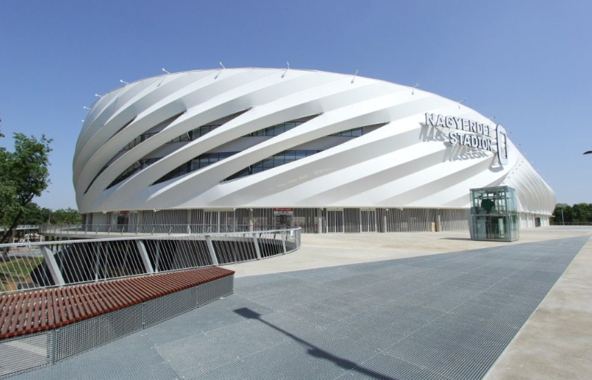
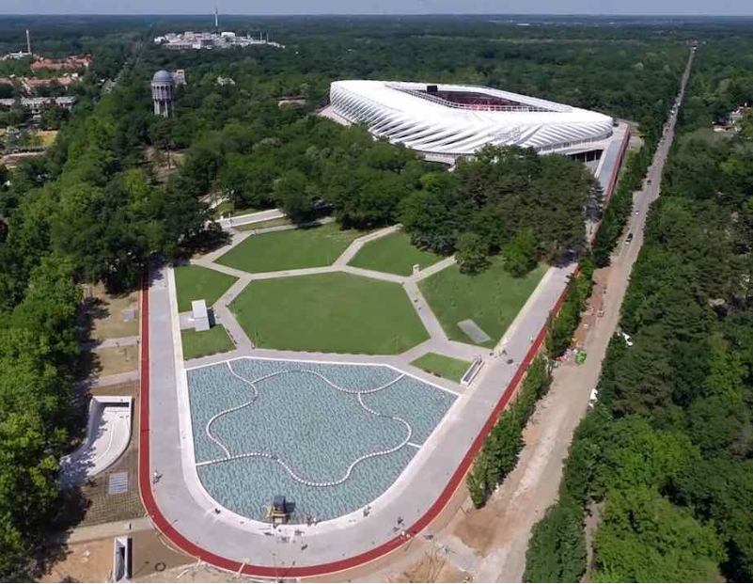
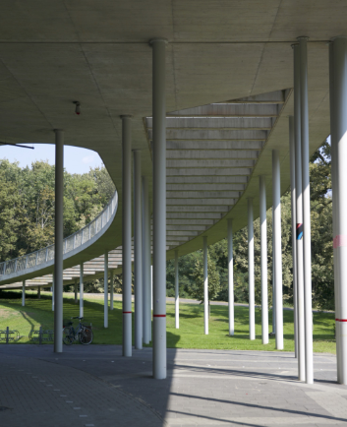
Egy, a stadiont övező, a fák lombkoronájának síkjába emelt, hullámzó passzázs, mely mint építészeti elem határolja a park belső, aktívan használt területeit, mintegy átmeneti zónát képezve az érintetlen természet és a mesterséges, épített világ között. A levegőben vezetett passzázs kijelölt, kontrollált útvonalként szolgál majd a futballmérkőzések vagy más rendezvények alkalmával a stadionba érkező vendégek, valamint az év jelentős részében, mikor nincs rendezvény a stadionban, futópályaként, kerékpárútként, bizonyos helyeken lelátóként üzemel
Földszinten éttermek, kávézók, kiállítóterek, fitness, wellness, melyek az év minden napján várják a látogatókat.

Slide 19
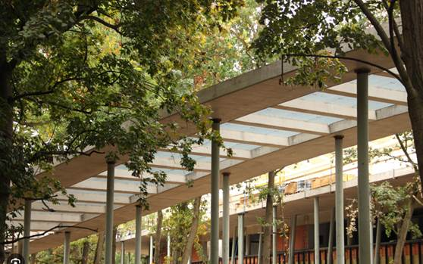
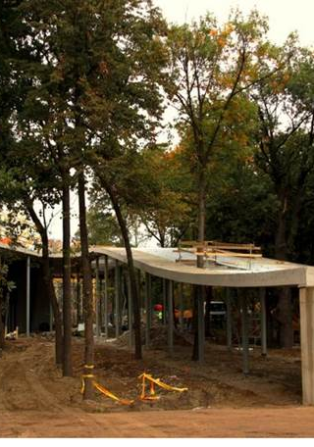
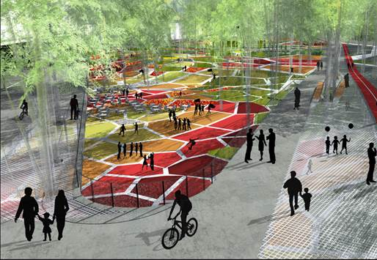
az épület minden területéről látszik az erdő
A tervező környezettudatos koncepciója és az üzemeltetés gazdaságossága miatt a tervek a LEED Gold minősítésnek megfelelően készültek
Weiner Sennyey Tibor író a következőképp fogalmazta meg a Nagyerdei Stadion filozófiáját: "Az egyéni koncepció a közösségért fontos és nélkülözhetetlen. A stadion és környezetének nyüzsgő világa a közösség melegét és az egyén fényét igyekszik harmóniába hozni. Fényes térben létezni, nem az arctalan tömeg masszájává silányulni, mégis együtt lenni, nem elidegenedni, mégis együtt érezni. Valódi közösséggé válni. Partneri társadalomban létezni. Az új Nagyerdei Stadion az áramló világban benne élő közösségnek, s a közösséget alkotó egyénnek épül."

Slide 20
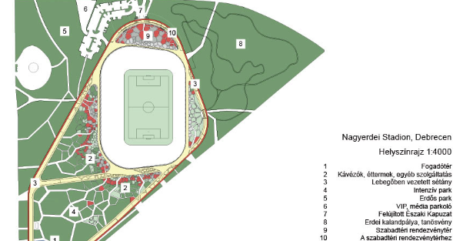
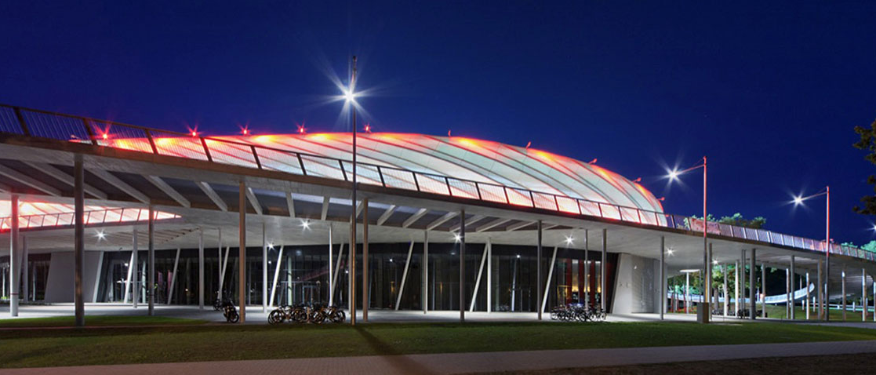
a debreceniek elkezdték bejárni Nyugat-Európát, hogy ellessék az ott összegyűlt tapasztalatokat. Azt a pofonegyszerű megoldást találták ki, hogy a lelátó alatti részt körben az egész stadionban beépítik, hogy azt ki tudják adni, mint egy plázában. Annyi ötlet feltétlenül kellett ehhez, hogy a tömeget nem a földszinten léptetik be a stadionba, hanem jó pár méterrel feljebb, gyalogoshidakon.
Ez azért volt fontos, mert így nem bejárati kapuk vannak a földszinten, hanem körben végig kiadható helyiségeket alakítottak ki. Az oszlopokon álló gyalogoshidakon pedig futópályát is kialakítottak.
Van koncert- és bulihelyszín, amit kiadtak bérbe. Itt hetente kétszer általában hajnalig tartó buli van. A törzsvendégek jó része a városban tanuló külföldi diák. 5500-an vannak Debrecenben, fizetőképes és szórakozni szerető közeg.
Kávézó, 2800 m2 fitnesz rész, squash-teremmel, gépekkel, ahová annyian járnak, hogy még be is galériázták. Ezzel további 700 négyzetméterrel növelték a kiadható helyek számát az induló 7000 négyzetméterről. Összehasonlításul: a stadionban lévő focipálya területe 7340 négyzetméter, kevesebb, mint amennyi helyiséget kiadnak a létesítményben.
Elég nagy helyet bérel a stadionban a város orvosi egyeteme a sportorvosi részlegüknek, egészen pontosan egy sportterápiás diagnosztikai laboratórium és rendelőintézet van itt.
A stadion a kiadott helyiségeknek és pár nagyobb fesztiválnak (augusztus 20-i virágkarnevál, egyetemi összbuli, Campus) köszönhetően így is nyereséges. Fesztiválokon meg tudják közelíteni a 30 ezer fős koncertplafont.

Slide 21
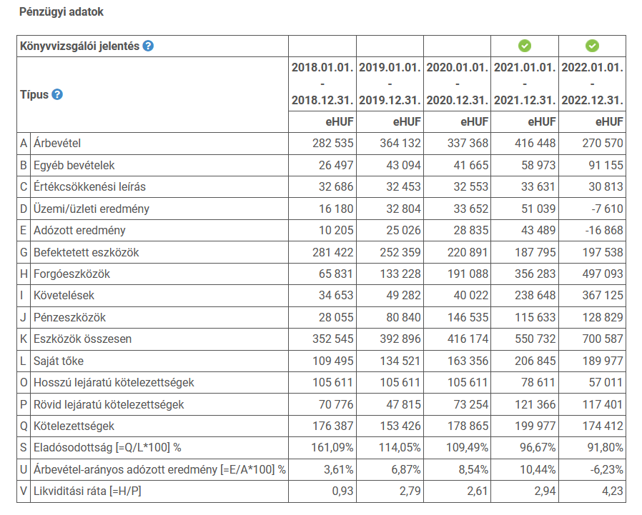
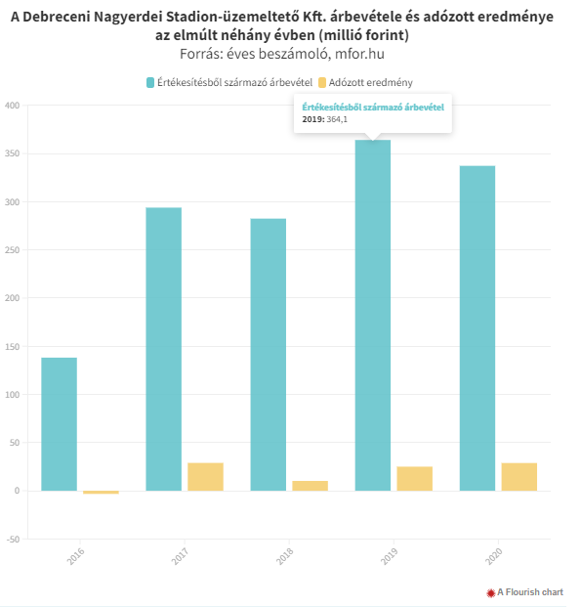
Az üzemeltető főbb pénzügyi adatai

Slide 22
Kisebb – nagyobb, még kisebb- még nagyobb
A kategorizálás
1. kisebb sportközpontok: fitnesstermek, teniszpályák
2. közepes sportközpontok: tornacsarnokok
3. arénák – ideiglenes és többcélú hasznosítású

Slide 23
1
2
3
1. kisebb sportlétesítmények
egyszerűbb, hatásvizsgálat nélkül is, egyéb célú hasznosítás
2. közepes sportközpontok
megjelennek már a kisebb egyesületek, iskolák által is igénybe vett, rendezvényekre is hasznosított
3. arénák
hatásvizsgálat, elemzések szükségesek, tágabb gazdasági környezet , fenntarthatóság vizsgálata

Slide 24
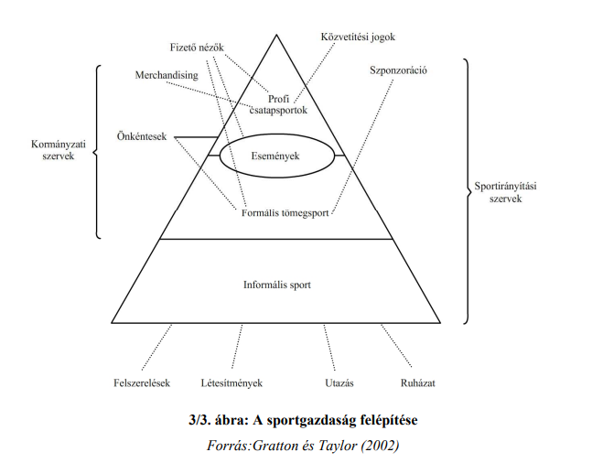

Slide 25
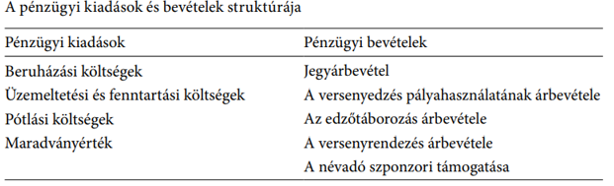
Számítások, költségek
A sportlétesítmények értékelésével foglalkozó szakirodalom kvantitatív elemzései általában a nagyobb sportberuházások, stadionok, arénák gazdasági teljesítményre vagy ingatlanárakra gyakorolt hatásait vizsgálják, illetve a már meglévő létesítmények üzemeltetésére koncentrálnak. Az eredmények alapján a stadionok egyértelműen növelik az ingatlanárakat, bár ennek oka korántsem egyértelmű. A szakirodalom meglepően egységes a sportberuházások makrogazdasági hatásainak megítélésével kapcsolatban: az empirikus kutatások szerint a sportberuházások gazdasági teljesítményre gyakorolt hatása nem szignifikáns
A pénzügyi elemzés módszertana
A pénzügyi elemzés célja a beruházás pénzáramainak bemutatásán keresztül a projekt pénzügyi teljesítménymutatóinak kiszámítása, valamint a pénzügyi fenntarthatóság vizsgálata.
A pénzügyi megtérülés számítását a teljes beruházási költségre (C) értelmezzük, az alábbi mutatók számításával:
– pénzügyi nettó jelenérték (FNPV) a teljes beruházási költségre vonatkozóan: az összes pénzügyi bevétel jelenértékének (PVFR) és kiadás jelenértékének (PVFC) különbsége,
– pénzügyi belső megtérülési ráta (FIRR) a teljes beruházási költségre vonatkozóan: az a diszkontráta, amely mellett a nettó pénzügyi jelenérték nulla (FNPV=0).
A beruházás pénzügyi költségelemeinek kategorizálása az infrastruktúra-beruházási projekteknél általánosan megszokott tételeknek (beruházási, üzemeltetési és fenntartási, pótlási költségek és maradványérték) megfelelően történik. A maradványértéket (az eszközök értékét a vizsgált időszak végén) a beruházási költségből és az egyes beruházási elemek élettartamából, valamint a pótlási tevékenységekből számítjuk ki. A szakmai gyakorlattal összhangban a maradványértéket az elemzés szerkezetében a költségoldalon csökkentő tényezőként, vagyis „negatív költségként” vesszük figyelembe.

Slide 26
Következtetés
Komplex gondolkodás a tervezési fázisban
Utóhasznosítás, párhuzamos hasznosítás már előre tervezetten
Urbanisztika fejlődése, új központ lehetősége
Környezeti fejlődés – gazdasági fellendülés
Közvetlen környezetre, városrészre, városra, országra való hatás (gazdasági, társadalmi)
Értékképzés nem csak az ingatlan vizsgálata

Slide 27
Források, kapcsolódó irodalom
PTE – Sport társadalmi aspektusai
Kozma Gábor- A posztindusztriális települések modern funkcióinak társadalomföldrajzi vizsgálata
Vörös Tünde- Költség- haszon keretrendszer
KPMG értékezés
Bord Építésziroda

Slide 28
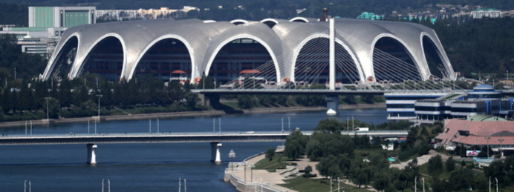
Köszönöm a figyelmet!

